Slide 1
“DISEÑO E IMPLEMENTACIÓN DE UN SISTEMA PARA DEPOSICIÓN DE MONOCAPAS Y PELÍCULAS FINAS DE NANOPARTÍCULAS PARA EL PROCESAMIENTO DE NANOMATERIALES EN EL LABORATORIO DE CIENCIA DE LOS MATERIALES DEL DECEM.”
ANDREA ORBE

Slide 2
OBJETIVOS
Desarrollar los sistemas mecatrónicos para un spin coater y dip coater para el laboratorio de Ciencia de Materiales para el procesamiento de nanomateriales.
Analizar y seleccionar alternativas adecuadas para los diferentes sistemas tanto mecánicos como eléctricos del dip coater y spin coater.
Definir los parámetros de control para el correcto funcionamiento requerido para la obtención de probetas de nanomateriales con una buena calidad.
Elaborar manuales de operación y mantenimiento de los equipos.

Slide 3
TERMINOLOGÍA
NANOMATERIALES: Son materiales con características estructurales de una dimensión entre 1-100 nanómetros.
SPIN COATING: Procedimiento utilizado para depositar películas delgadas uniformes para sustratos planos, por velocidad de giro.
DIP COATING: Procedimiento usual de crear películas delgadas las cuales son aplicadas sobre un sustrato plano, por inmersión.

Slide 4
JUSTFICACIÓN
Dotar de nuevos equipos al laboratorio de Ciencia de los Materiales, procesamiento de nanomateriales.
Brindar servicio a otros centros de investigación del país.
Diseñar y ensamblar equipos similares a los comerciales pero con materiales de bajo costo incluyendo materiales reciclables.

Slide 5
ALCANCE
SPIN COATER
DIP COATER
SPIN COATER:
Velocidad Mínima: 400 RPM
Velocidad Máxima: 5000 RPM
DIP COATER:
Velocidad Mínima: 0,016 cm/min
Velocidad Máxima: 1 cm/min
Programación de velocidades y tiempos de trabajo.
Visualización de parámetros de trabajo.
Variación de velocidad tipo escalón.
Programación de velocidades y tiempos de trabajo.
Visualización de parámetro de trabajo.
Velocidad de operación constante.

Slide 6
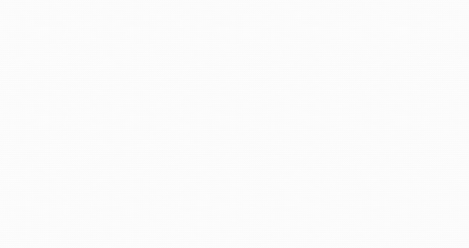
DISEÑO MECATRÓNICO
Sistema Mecánico
Sistema Eléctrico/ Electrónico
Sistema de Control

Slide 7
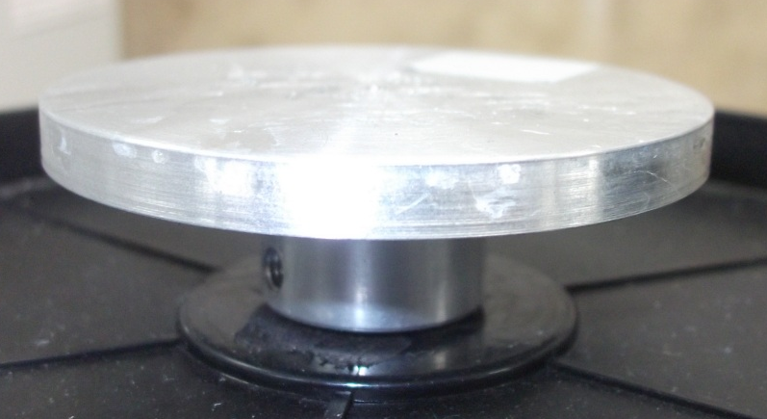
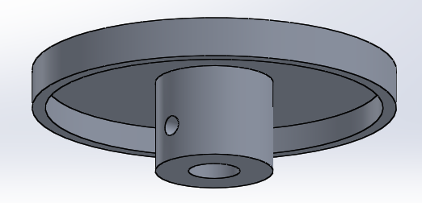
SPIN COATER
SISTEMA MECÁNICO
PLATO GIRATORIO
MATERIAL | DENSIDAD (g/cm3) | PESO (Kg) | COSTO ($/Kg)
AISI 1020 | 7,87 | 0,0698 | 1,5
ALUMINIO 6061 | 2,7 | 0,0239 | 2,64
ACERO AISI 304 | 7,93 | 0,0703 | 5,42
Notes:
VOLUMEN: 8,863 CM3

Slide 8
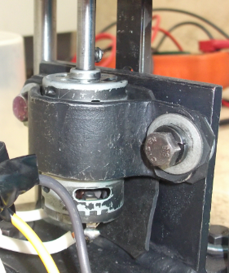
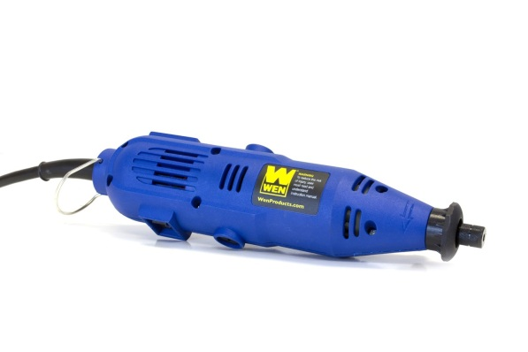
SPIN COATER
SISTEMA MECÁNICO
SELECCIÓN DE MOTOR
TIPO | Movimiento | Velocidad | Orientación | Costo
MOTOR A PASOS | Rotación con cabeceo | Bajas RPM (<500 RPM) | Precisión en grados de giro. | Medio
SERVOMOTOR | Rotación continua | Altas RPM (>1000 RPM) | Precisión en posicionamiento. | Alto
MOTOR DE ESCOBILLAS | Rotación continua | Altas y bajas RPM | Rotación continua a altas RPM | Bajo

Slide 9
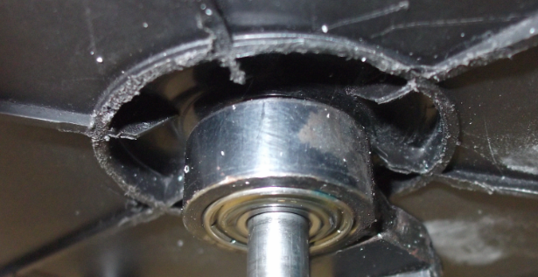
SPIN COATER
SISTEMA MECÁNICO
RODAMIENTO
Característica | Especificación
Marca | NSK
D | 15 mm
d | 6 mm
B | 5 mm
Tipo | 696Z
Límite de Velocidad | 40000 RPM
Categoría | Rodamiento de bola
Notes:
Z: PISTA ES MAS PULIDA PARA MINIMIZAR LA FRICCIÓN
DE BOLAS: DEBIDO A QUE SOLO SE TIENE UNA CARGA RADIAL

Slide 10
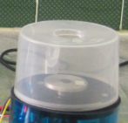
SPIN COATER
CUBIERTA

Slide 11
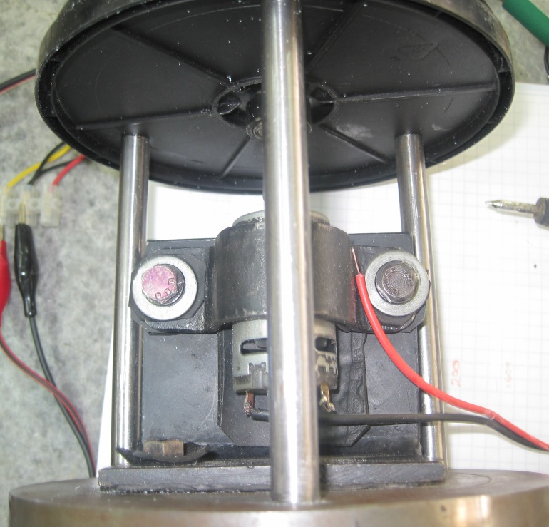
SPIN COATER
SISTEMA MECÁNICO
ESTRUCTURA DE SOPORTE
MATERIAL | DESPLAZAMIENTO (mm) | PESO (Kg) | COSTO ($/Kg)
AISI 1020 | 2.78X10⁻⁶ | 1,4 | 1,5
AISI 304 | 2.93X10⁻⁶ | 1,4 | 5,42
0,066 Kg.
87000

Slide 12
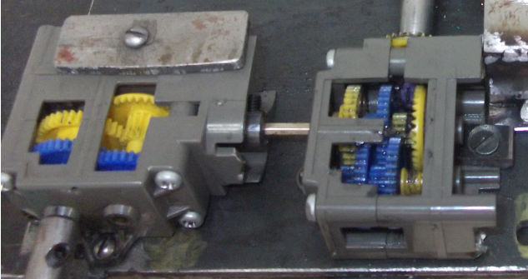
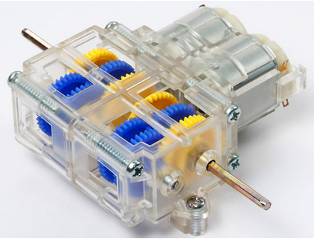
DIP COATER
SISTEMA MECÁNICO
CAJA REDUCTORA
TIPO | RELACIÓN | TORQUE | ROTACIÓN
A | 12,7 : 1 | 94 gf*cm | 1039 RPM
B | 38,2 : 1 | 278 gf*cm | 345 RPM
C | 114,7 : 1 | 809 gf*cm | 115 RPM
D | 344,2 : 1 | 2276 gf*cm | 38 RPM
4371,34 : 1

Slide 13
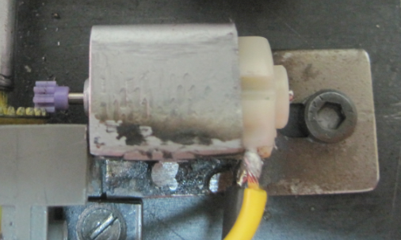
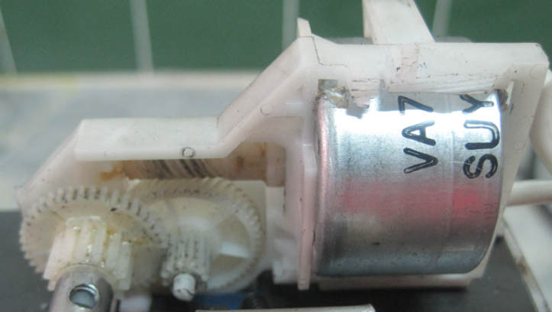
DIP COATER
SISTEMA MECÁNICO
SELECCIÓN DE MOTORES
TIPO | Movimiento | Velocidad | Orientación | Costo
MOTOR A PASOS | Rotación con cabeceo | Bajas RPM (<500 RPM) | Precisión en grados de giro. | Medio
SERVOMOTOR | Rotación continua | Altas RPM (>1000 RPM) | Precisión en posiciona-miento. | Alto
MOTOR DE ESCOBILLAS | Rotación continua | Altas y bajas RPM | Rotación continua a altas RPM | Bajo
Bajas velocidades: de 0.0166 cm/min a 0.6 cm/min
Altas velocidades: de 0.4 cm/min a 1 cm/min

Slide 14
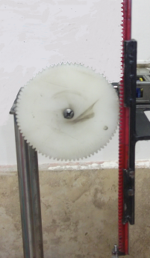
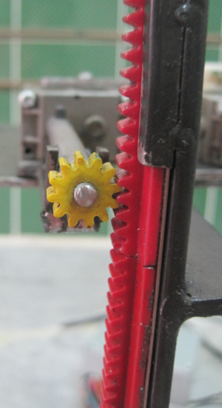
DIP COATER
SISTEMA MECÁNICO
TRANSFORMACIÓN A VELOCIDAD LINEAL
MECANISMO | MONTAJE | COSTO | DESVENTAJA
POLEA - CABLE | Difícil | Accesible | Deformaión del cable
PIÑÓN - CREMALLERA | Medio | Accesible

Slide 15
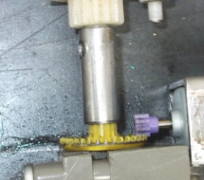
DIP COATER
SISTEMA MECÁNICO
ACOPLE FUNCIONAMIENTO DOS MOTORES

Slide 16
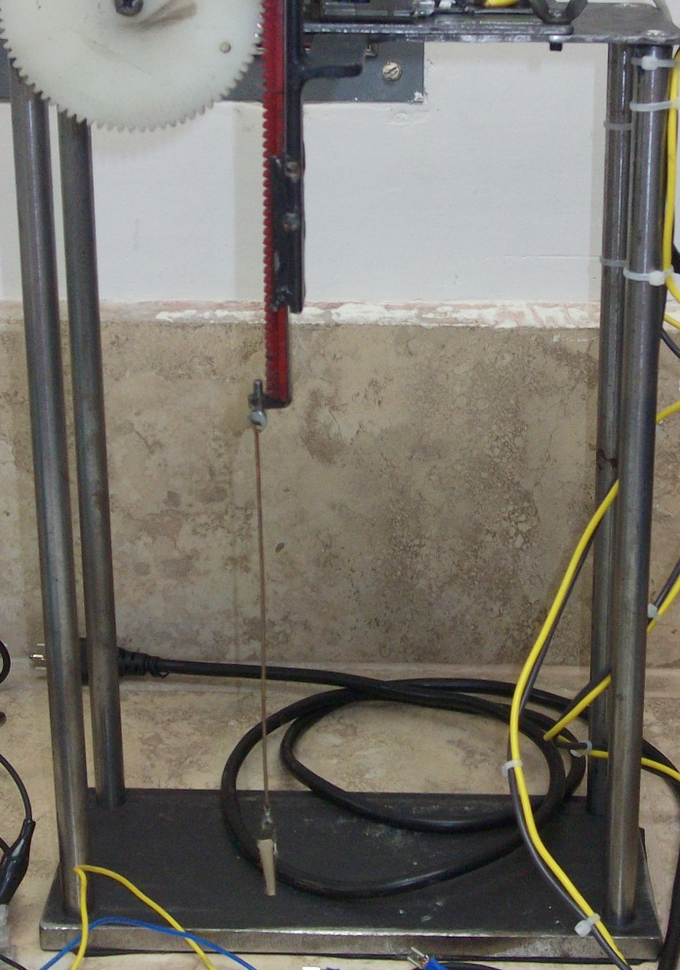
DIP COATER
SISTEMA MECÁNICO
ESTRUCTURA DE SOPORTE
MATERIAL | DESPLAZAMIENTO (mm) | PESO (Kg) | COSTO ($/Kg)
AISI 1020 | 6.01X10⁻⁵ | 1,39 | 1,5
AISI 304 | 1.79X10⁻⁵ | 1,40 | 5,42
1,7 Kg.
6500

Slide 17
LAZO DE CONTROL
SISTEMA DE CONTROL
CONTROL
PWM
SHIEL DE POTENCIA
MOTOR

Slide 18
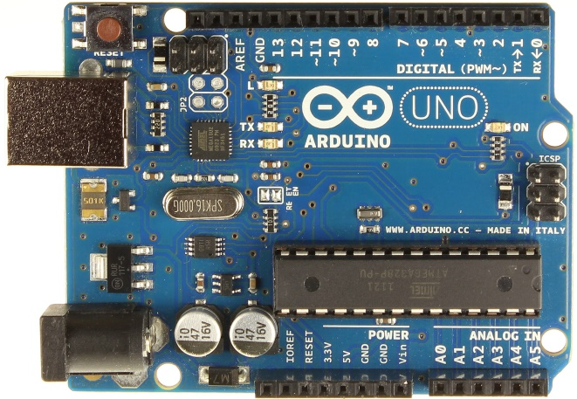
MICROCHIP VS. ARDUINO
SISTEMA DE CONTROL
ARDUINO
CARACTERÍSTICAS | VALORES
Microcontrolador | ATmega328
Voltaje de operación | 5V
Voltaje de entrada (recomendado) | 7-12V
Voltaje de entrada (límites) | 6-20V
Pines digitales I/O | 14 (6 salidas PWM)
Pines entradas analógicas | 6
Memoria | 32 KB (ATmega328)
SRAM | 2 KB (ATmega328)
EEPROM | 1 KB (ATmega328)
Oscilador | 16 MHz
CARACTERÍSTICA |  | MICROCHIP | ARDUINO
COSTO |  | Moderado | Elevado
TAMAÑO |  | Pequeño | Normal
PROGRAMACIÓN | HARDWARE | Placa externa | Cable
 | SOFTWARE | Difícil | Amigable
CUIDADO |  | Minucioso | Reducido
SIMULACIÓN |  | Si | Si
Notes:
OPEN SOURCE

Slide 19
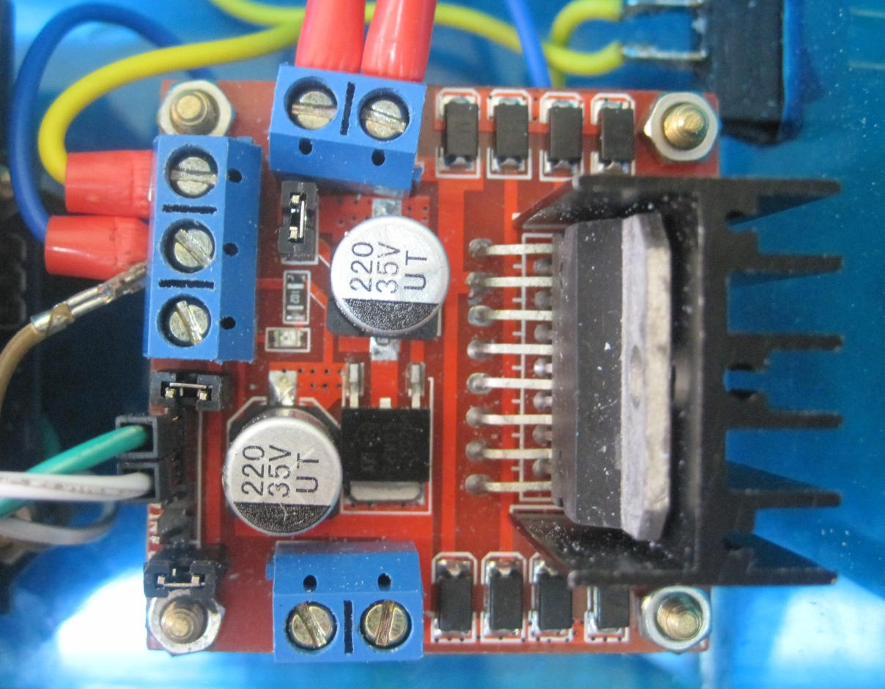
SPIN COATER Y DIP COATER
SISTEMA ELÉCTRICO/ ELECTRÓNICO
SHIELD MOTORES
PARÁMETRO | VALOR
Voltaje de alimentación máxima | 46 V
Potencia máxima | 25 W
Corriente máxima | 4A
Voltaje mínimo | 2.3 V

Slide 20
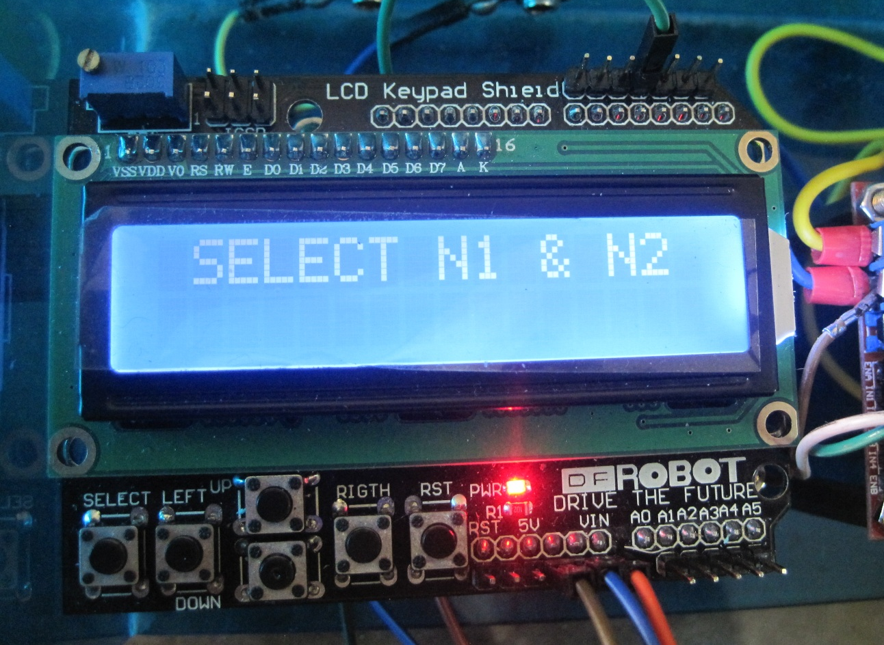
SPIN COATER Y DIP COATER
SISTEMA ELÉCTRICO/ ELECTRÓNICO
INTERFAZ USUARIO

Slide 21
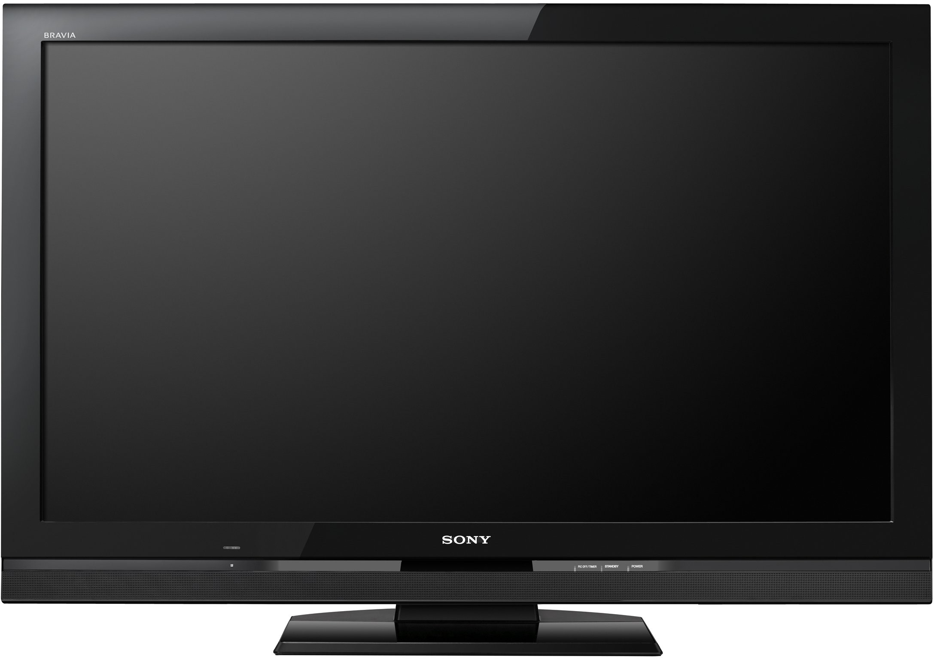
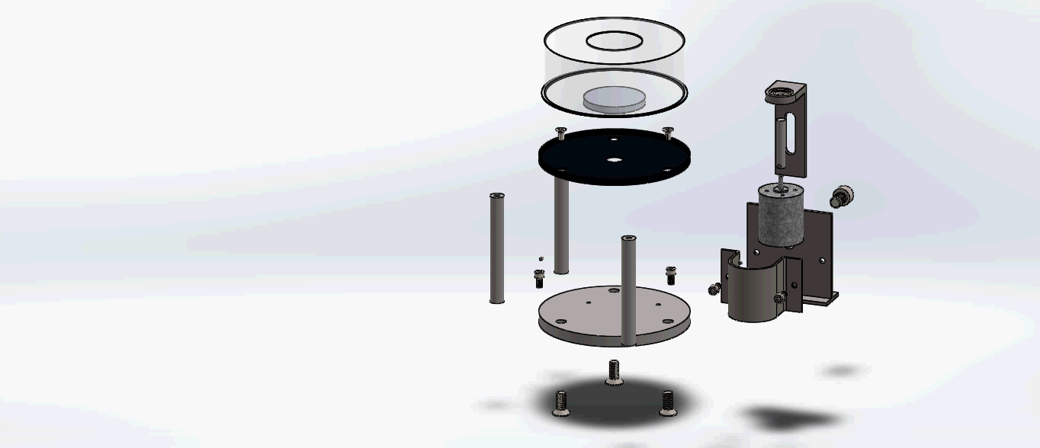
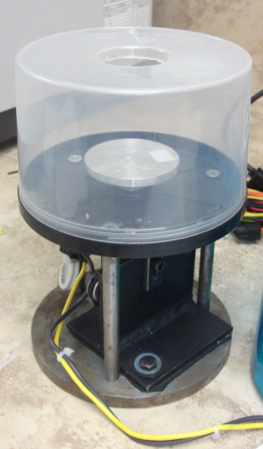
SPIN COATER

Slide 22
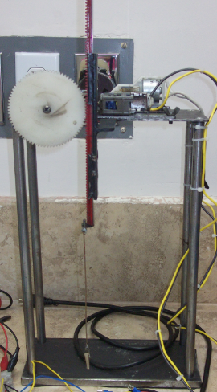
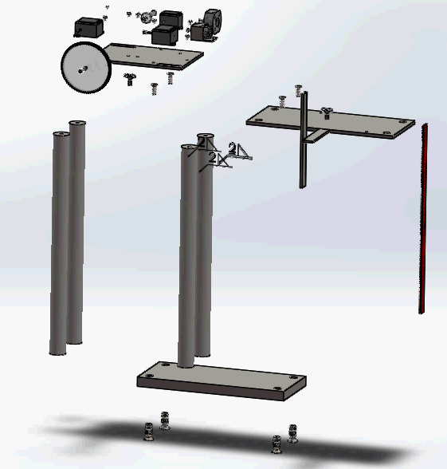
DIP COATER

Slide 23
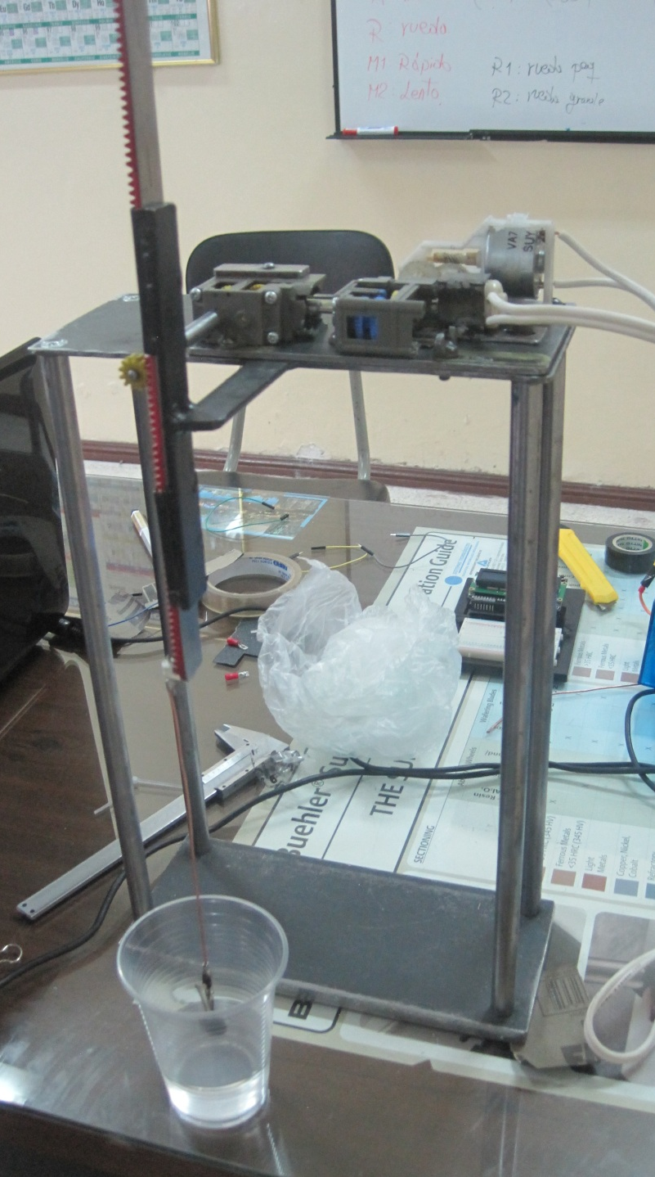
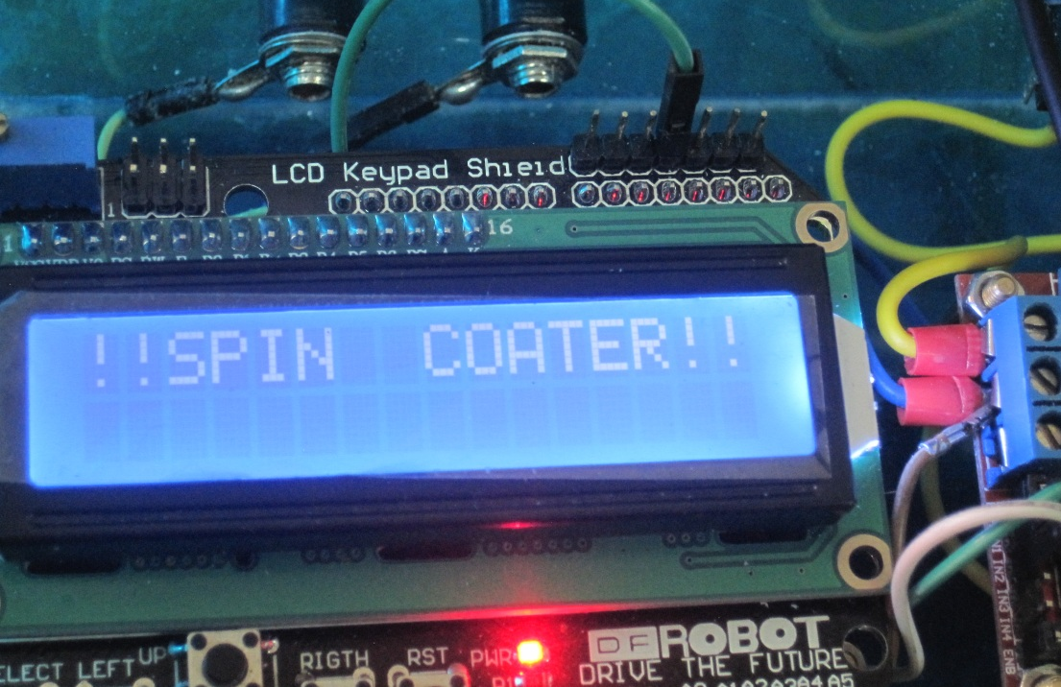
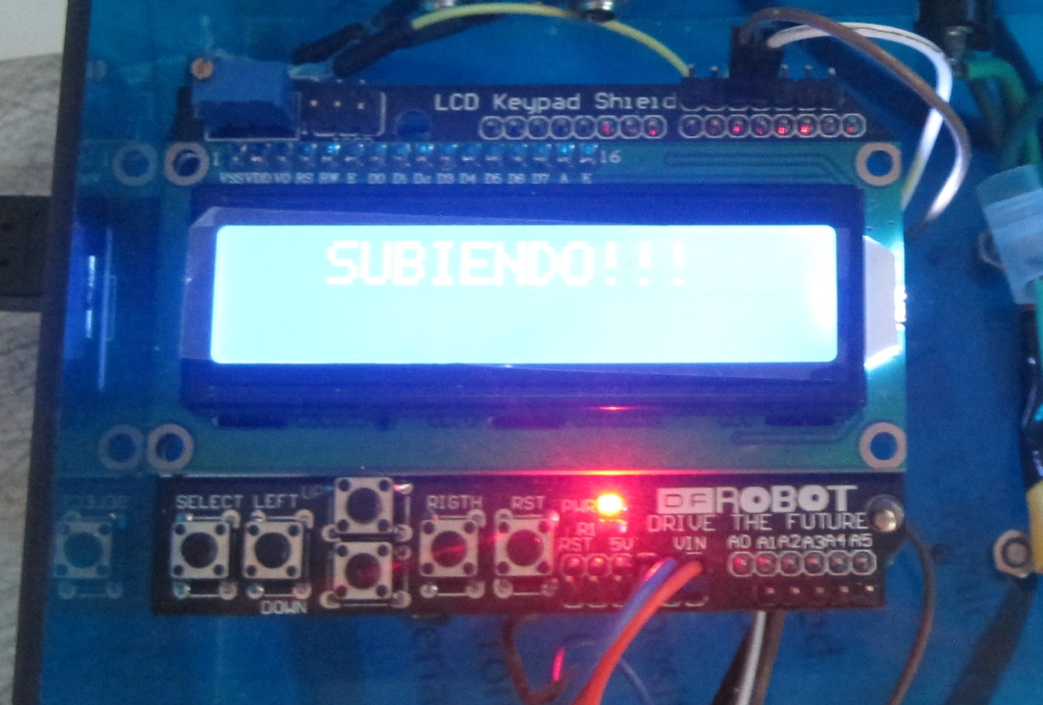
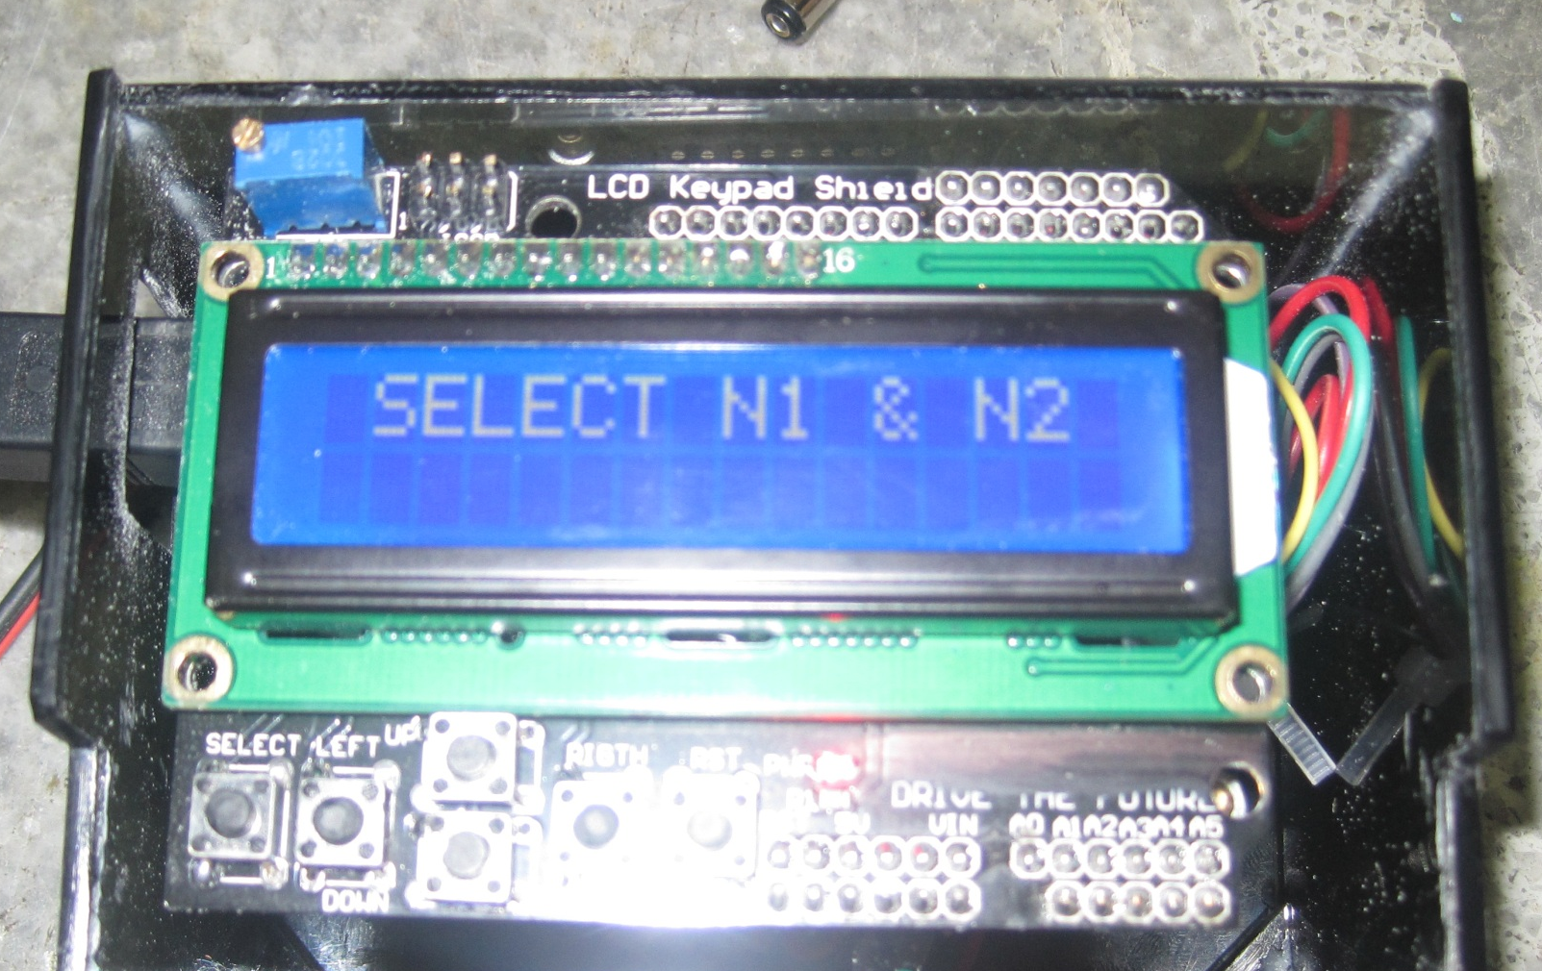
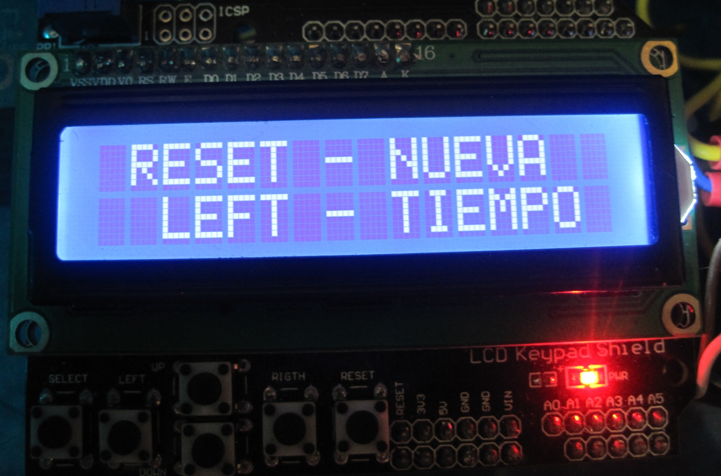
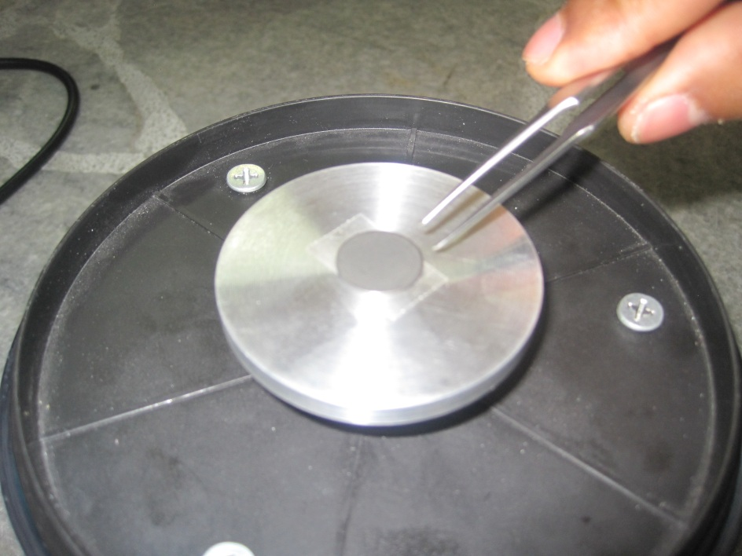
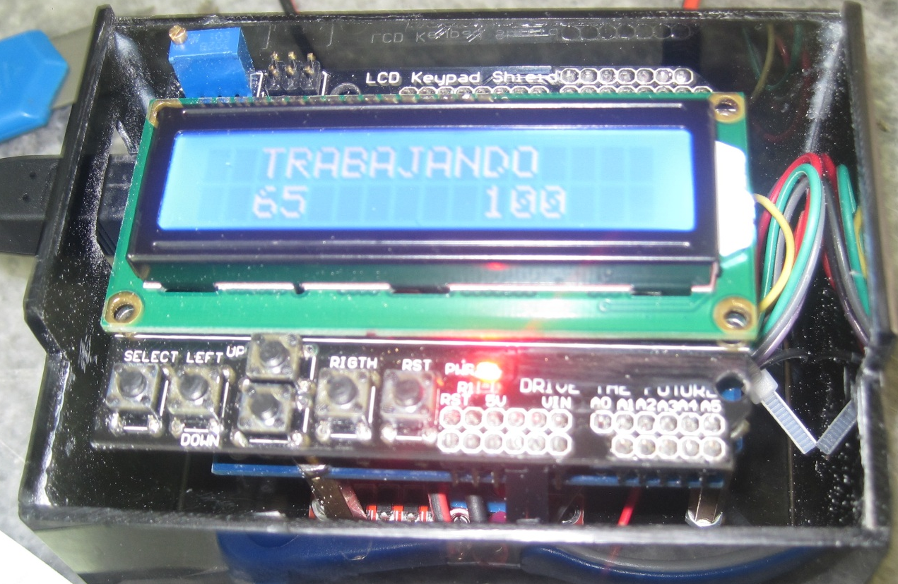
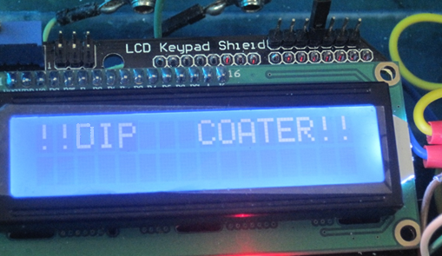

Slide 24
RESULTADOS
EQUIPO | RANGO DE TRABAJO
 | MINIMO | MÁXIMO
SPIN COATER | 340 RPM | 5000 RPM
DIP COATER | 0,013 cm/ min | 30,7cm/ min

Slide 25
COSTOS
EQUIPO | COSTO TOTAL $
Spin Coater | 479,33
Dip Coater | 457,90
TOTAL | 937,23
Notes:
SPIN: 26,90
DIP: 11,52

Slide 26
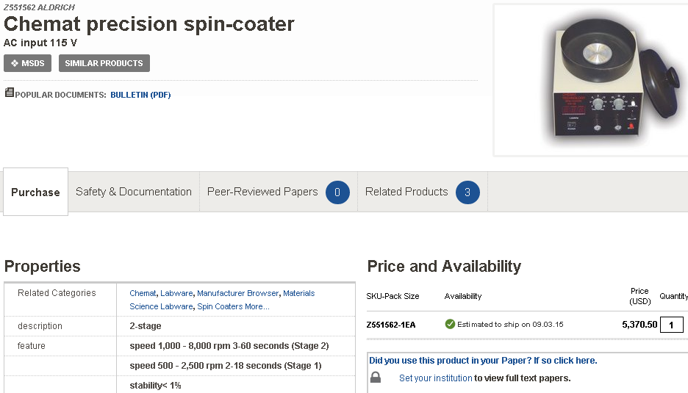
COMPARACIÓN CON EQUIPOS COMERCIALES

Slide 27
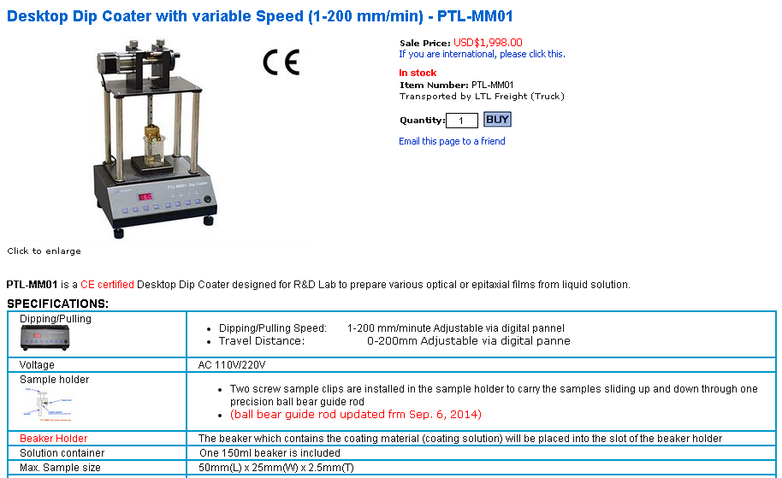

Slide 28
CONCLUSIONES
Los dos equipos construidos, , cumplen con los rangos propuestos de operación, para el Spin Coater de 340 RPM a 5000 RPM, y para el Dip Coater de 1.17cm/min a 0.013 cm/min, basados tanto en la necesidad del usuario correspondiente al momento del planteamiento del proyecto e incluso a los rangos a los que trabajan equipos comerciales.
El uso de materiales reciclados para la construcción de los equipos, permitió cumplir con el objetivo de disminuir costos y así conseguir que los equipos representen una opción de ensamblaje de los mismos dentro de la universidad para efectos didácticos
Debido a la poca inversión de costos que es casi a la mitad frente a equipos comerciales y además del cumplimiento de rangos de operación, se puede concluir que los equipos diseñados y construidos en el presente proyecto alcanzan a ser competencia ante los otros equipos, dando lugar a la posibilidad de ensamblar un Spin Coater o un Dip Coater en nuestro país, y más aún dentro de la Universidad de las Fuerzas Armadas - ESPE.

Slide 29
CONCLUSIONES
Las dimensiones de los equipos planteadas como requerimiento del usuario, dificultaron el acople de piezas en especial en el Dip Coater para el uso de dos motores hacia un mismo eje, añadiendo así un problema más de precisión y manipulación de las piezas, que al final se pudo resolver dejando de lado un poco la teoría que sugiere el uso de un matrimonio mecánico y ocupando un poco más la práctica y disponibilidad de elementos.
El uso de Open Source da un aporte en el aspecto económico y principalmente en la facilidad de modificar la programación de control de los equipos. Pudiendo ser modificada para posteriores necesidades de manejo u operación.
La carrera de Ingeniería Mecatrónica tiene un amplio abanico de posibilidades de aplicación, los cuales no necesariamente son en maquinaria pesada o en proyectos industriales grandes, lo cual fue demostrado al emplear los conocimientos necesarios y adecuados para un correcto diseño, ensamble y puesta en funcionamiento de los equipos del presente proyecto.

Slide 30
RECOMENDACIONES
El medio ambiente en el que se utilizan los equipos pueden influir tanto en la calidad de los ensayos realizados como en el correcto funcionamiento de los equipos. Es por esto que se debe primero analizar y asegurar un lugar óptimo donde se va a instalar los equipos evitando así también continuos traslados y movimientos de los mismos.
Al ser los primeros equipos para ensayos de nanomateriales realizados en la Universidad se tuvieron varios diseños previos y maquinado de piezas incorrectas antes del modelo planteado como final. Al tener claro cual es el modelo básico correcto para el ensamble de los equipos, se podría enfocar un nuevo proyecto en la mejora de estos modelos para así darles mayor estética, confiabilidad y precisión, ubicándolos más aun como competencia para los equipos comerciales importados.

Slide 31
RECOMENDACIONES
Debido al uso de piezas tan pequeñas se recomienda un análisis enfocado en la Ingeniería de precisión que mantiene su desarrollo por el mecanizado CNC y que tiene como principio el maquinado de piezas pequeñas con gran precisión ya que suelen tener su aplicación en prótesis, instrumentos de medición, industria aeroespacial, óptica, etc.
Es muy importante seguir exactamente los manuales de usuario anexados para así evitar daños de los elementos y daños electrónicos, dando un alargue de vida útil de los equipos e incluso reflejándose esto en la calidad de las probetas obtenidas.
El tipo de proyectos como el presente, que presentan el desafío de ensamblar equipos similares a los del mercado pero de una manera más económica y sencilla, sin dejar de lado el óptimo funcionamiento de los mismos, ayudan a incentivar a más estudiantes en el aspecto de que si es posible en un principio copiar los modelos ya existentes y en base a eso mejorarlos y adaptarlos a nuestros requerimientos de mercado.

